Slide 1
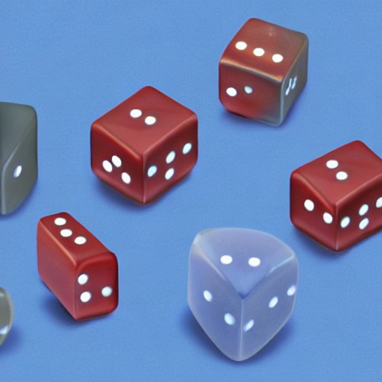
MAT1101: Xác suất thống kê
Giới thiệu
© Trần Quốc Long - VNU-UET

Slide 2
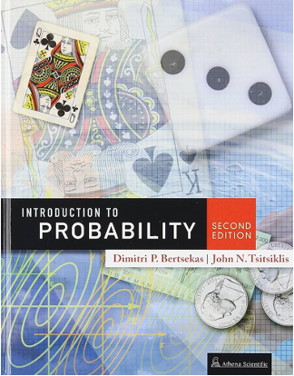
Sách
Sinh viên có thể đọc thêm mục 1.1 đến mục 1.2
Dimitri P. Bertsekas, John N. Tsitsiklis - Introduction to Probability, 2nd Edition -Athena Scientific (2008)

Slide 3

Nội dung
Xác suất là gì ?
Mô hình xác suất
Các tiên đề xác suất
Lịch sử ngành xác suất

Slide 4
Khái niệm xác suất
Đánh giá khả năng xảy ra hay không xảy ra của một sự kiện
Lượng hoá sự không chắc chắn
Hai trường phái diễn giải khái niệm xác suất:
Tần suất: ví dụ tung đồng xu 100 lần có 50 lần ra mặt ngửa → khả năng ra mặt ngửa là 50%
Niềm tin: đồng xu cân bằng nên tôi tin khả năng ra mặt ngửa là 50%
Chặt chẽ về mặt toán học (dù diễn giải khác nhau)
Lý thuyết tập hợp và lý thuyết độ đo
Hệ thống các tiên đề xác suất

Slide 5
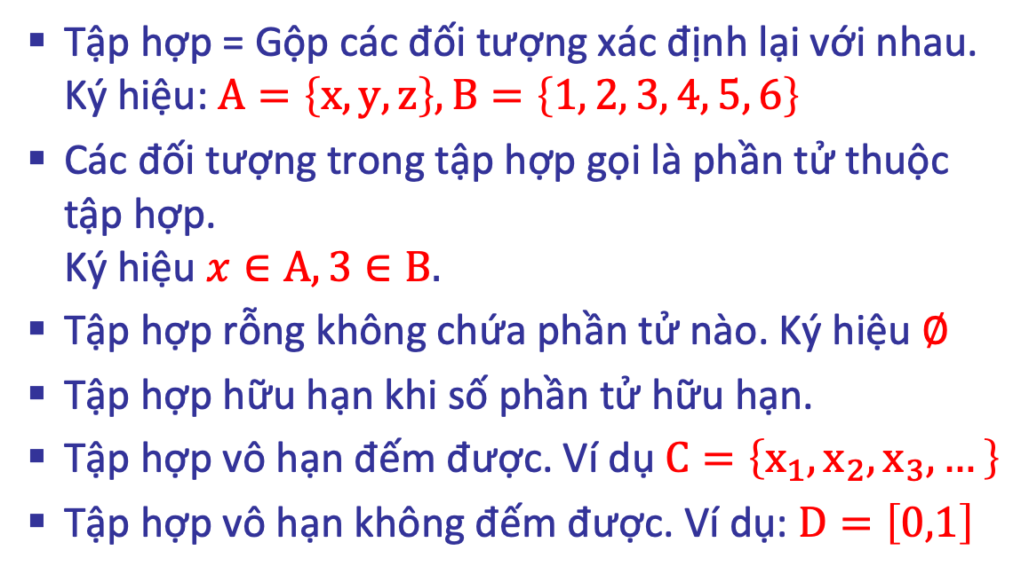
Tập hợp
Tập hợp = Gộp các đối tượng xác định lại với nhau. Ký hiệu: $A=\left\{x, y, z\right\}, B=\left\{1, 2, 3, 4, 5, 6\right\}$
Các đối tượng trong tập hợp gọi là phần tử thuộc tập hợp. Ký hiệu $x∈A, 3∈B.$
Tập hợp rỗng không chứa phần tử nào. Ký hiệu $∅$
Tập hợp hữu hạn khi số phần tử hữu hạn.
Tập hợp vô hạn đếm được. Ví dụ $C=\left\{x_{1}, x_{2}, x_{3}, …\right\}$
Tập hợp vô hạn không đếm được. Ví dụ: $D=\left[0,1\right]$
x
y
z
A
2
1
5
3
4
6
B
C
D
0 1
Notes:
TODO: diagram

Slide 6
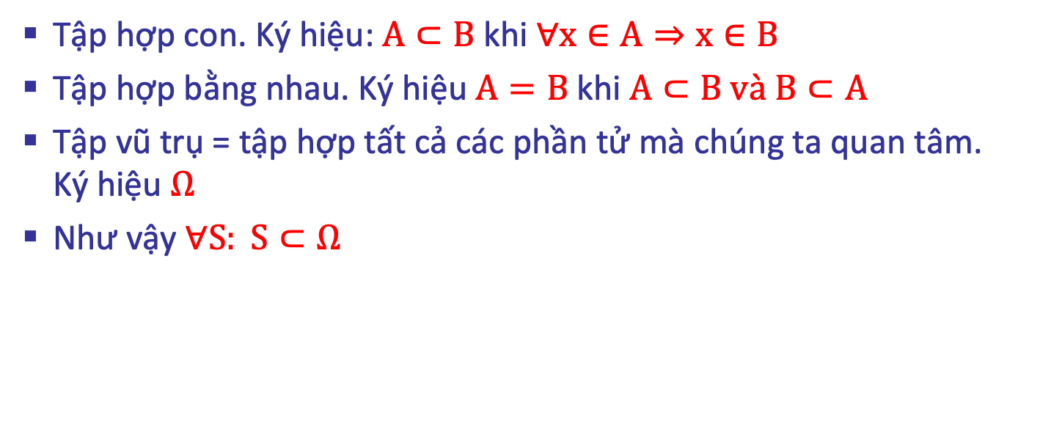

Tập hợp
Tập hợp con. Ký hiệu: $A⊂B$ khi $∀x∈A⇒x∈B$
Tập hợp bằng nhau. Ký hiệu $A=B$ khi $A⊂B và B⊂A$
Tập vũ trụ = tập hợp tất cả các phần tử mà chúng ta quan tâm. Ký hiệu $Ω$
Như vậy $∀S: S⊂Ω$
x
A
S
B
$$Ω$$
Notes:
TODO: diagram, ví dụ

Slide 7
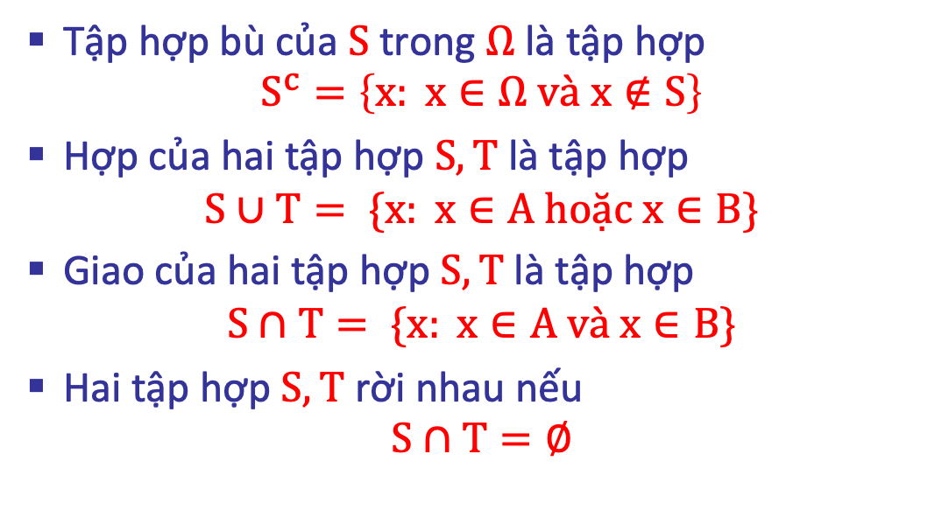



Các phép toán tập hợp
Tập hợp bù của $S$ trong $Ω$ là tập hợp
$$S^{c}=\left\{x: x∈Ω và x∉S\right\}$$
Hợp của hai tập hợp $S, T$ là tập hợp
$$S∪T= \{x: x∈A hoặc x∈B\}$$
Giao của hai tập hợp $S, T$ là tập hợp
$$S∩T= \{x: x∈A và x∈B\}$$
Hai tập hợp $S,T$ rời nhau nếu
$$S∩T=∅$$
$$S^{c}$$
S
$$Ω$$
A
B
$$Ω$$
A
B
$$Ω$$
Notes:
TODO: diagram, ví dụ

Slide 8
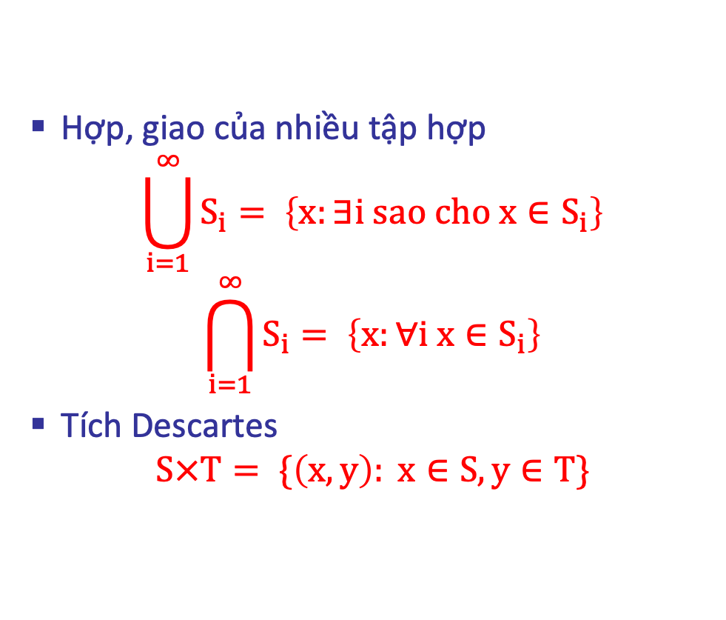

Các phép toán tập hợp
Hợp, giao của nhiều tập hợp
$$\bigcup_{i=1}^{∞}{S_{i}}= \left\{x:∃i sao cho x∈S_{i}\right\}$$
$$\bigcap_{i=1}^{∞}{S_{i}}= \left\{x:∀i x∈S_{i}\right\}$$
Tích Descartes
$$S×T= \{\left(x,y\right): x∈S, y∈T\}$$
1
$$\left[0,1\right]×[0,1]$$
0
1
Notes:
TODO: diagram, ví dụ

Slide 9
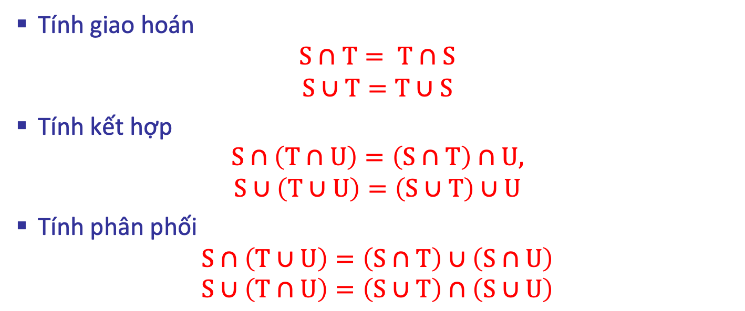
Đại số tập hợp
Tính giao hoán
$$S∩T= T∩S$$
$$S∪T=T∪S$$
Tính kết hợp
$$S∩\left(T∩U\right)=\left(S∩T\right)∩U,$$
$$S∪\left(T∪U\right)=\left(S∪T\right)∪U$$
Tính phân phối
$$S∩\left(T∪U\right)=\left(S∩T\right)∪\left(S∩U\right)$$
$$S∪\left(T∩U\right)=\left(S∪T\right)∩\left(S∪U\right)$$

Slide 10
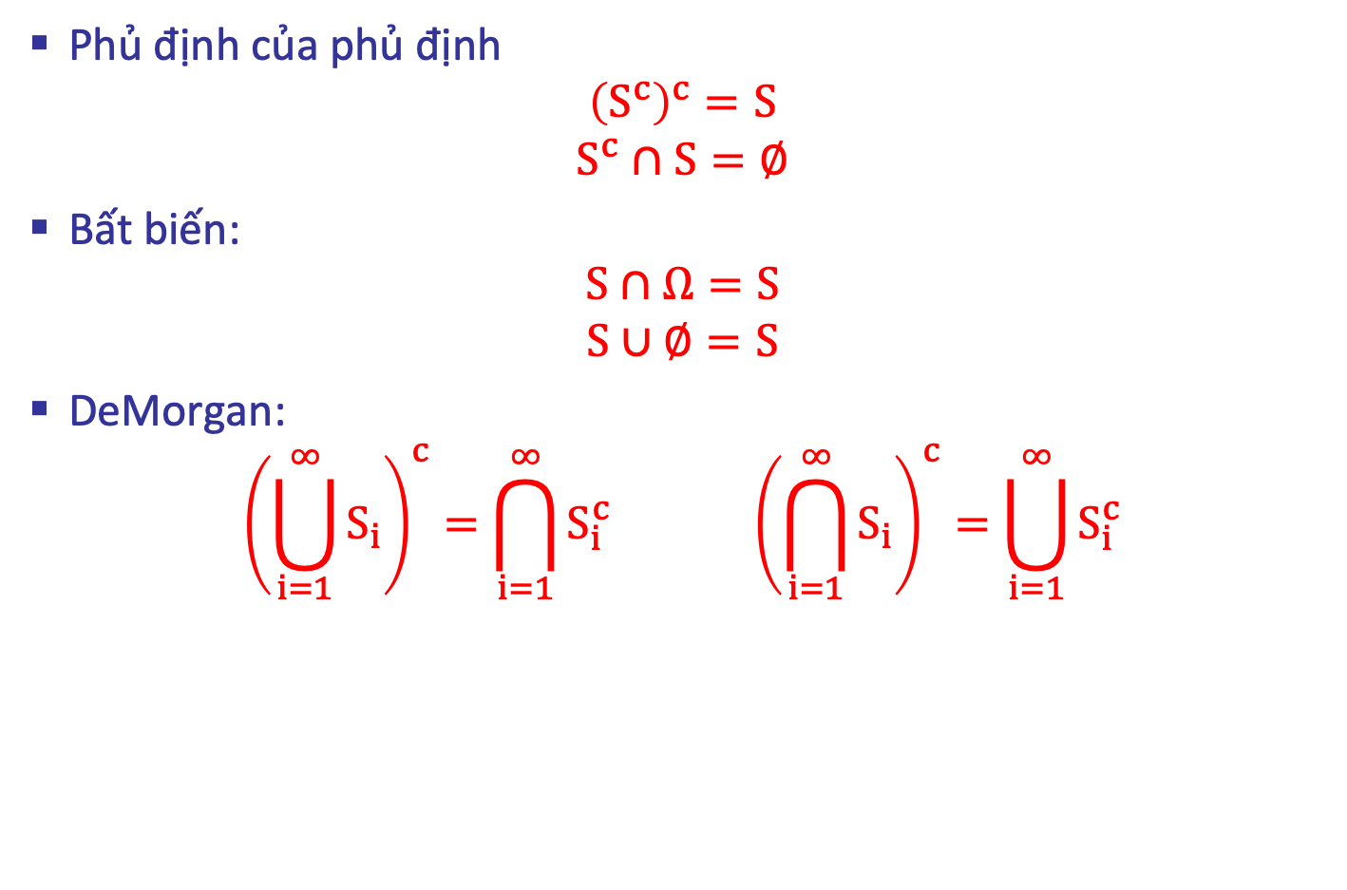
Đại số tập hợp
Phủ định của phủ định
$${\left(S^{c}\right)}^{c}=S$$
$$S^{c}∩S=∅$$
Bất biến:
$$S∩Ω=S$$
$$S∪∅=S$$
DeMorgan:
$${\left(\bigcup_{i=1}^{∞}{S_{i}}\right)}^{c}=\bigcap_{i=1}^{∞}{S_{i}^{c}} {\left(\bigcap_{i=1}^{∞}{S_{i}}\right)}^{c}=\bigcup_{i=1}^{∞}{S_{i}^{c}}$$

Slide 11

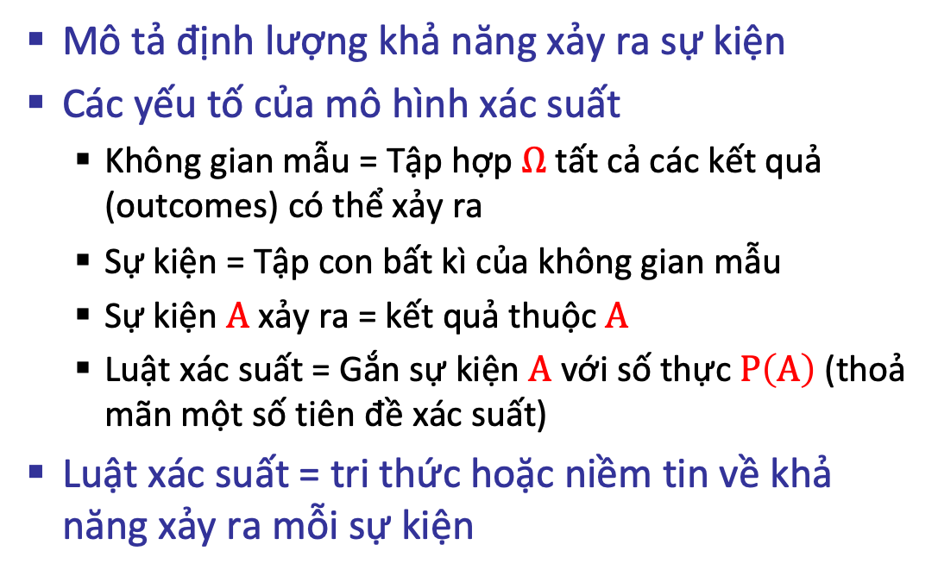

Mô hình xác suất
Mô tả định lượng khả năng xảy ra sự kiện
Các yếu tố của mô hình xác suất
Không gian mẫu = Tập hợp $Ω$ tất cả các kết quả (outcomes) có thể xảy ra
Sự kiện = Tập con bất kì của không gian mẫu
Sự kiện $A$ xảy ra = kết quả thuộc $A$
Luật xác suất = Gắn sự kiện $A$ với số thực $P\left(A\right)$ (thoả mãn một số tiên đề xác suất)
Luật xác suất = tri thức hoặc niềm tin về khả năng xảy ra mỗi sự kiện
Thí nghiệm
A
B
$$Ω$$
1
0 A B $Ω$

Slide 12
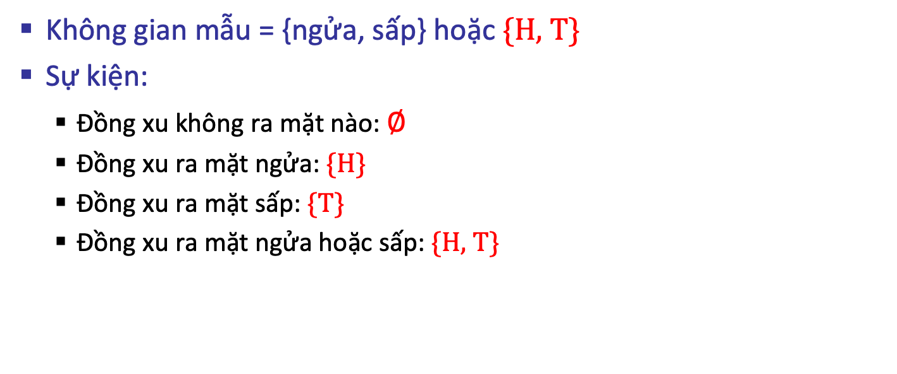
Ví dụ: Tung đồng xu 1 lần
Không gian mẫu = {ngửa, sấp} hoặc {H, T}
Sự kiện:
Đồng xu không ra mặt nào: $∅$
Đồng xu ra mặt ngửa: {H}
Đồng xu ra mặt sấp: {T}
Đồng xu ra mặt ngửa hoặc sấp: {H, T}
1
0,5
0 {H} {T} {H,T}

Slide 13
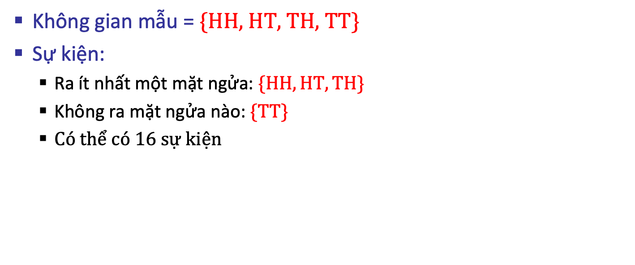
Ví dụ: Tung đồng xu 2 lần
Không gian mẫu = {HH, HT, TH, TT}
Sự kiện:
Ra ít nhất một mặt ngửa: $\{HH, HT, TH\}$
Không ra mặt ngửa nào: {TT}
Có thể có 16 sự kiện
1
0,75
0,25
0 {HH} {HT} {TH} {TT} ….. {HH, HT, TH} {HH, HT, TH, TT}

Slide 14

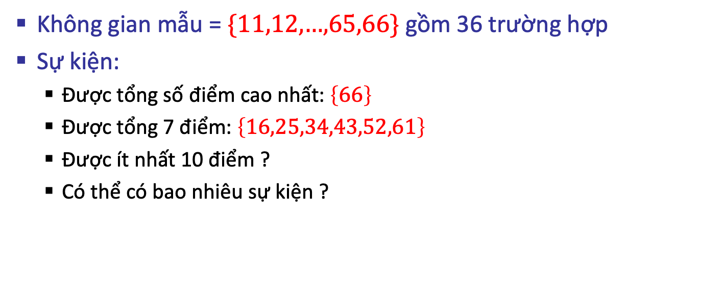
Ví dụ: Tung xúc sắc sáu mặt 2 lần
Không gian mẫu = {11,12,…,65,66} gồm 36 trường hợp
Sự kiện:
Được tổng số điểm cao nhất: $\left\{66\right\}$
Được tổng 7 điểm: $\left\{16,25,34,43,52,61\right\}$
Được ít nhất 10 điểm ?
Có thể có bao nhiêu sự kiện ?

Slide 15
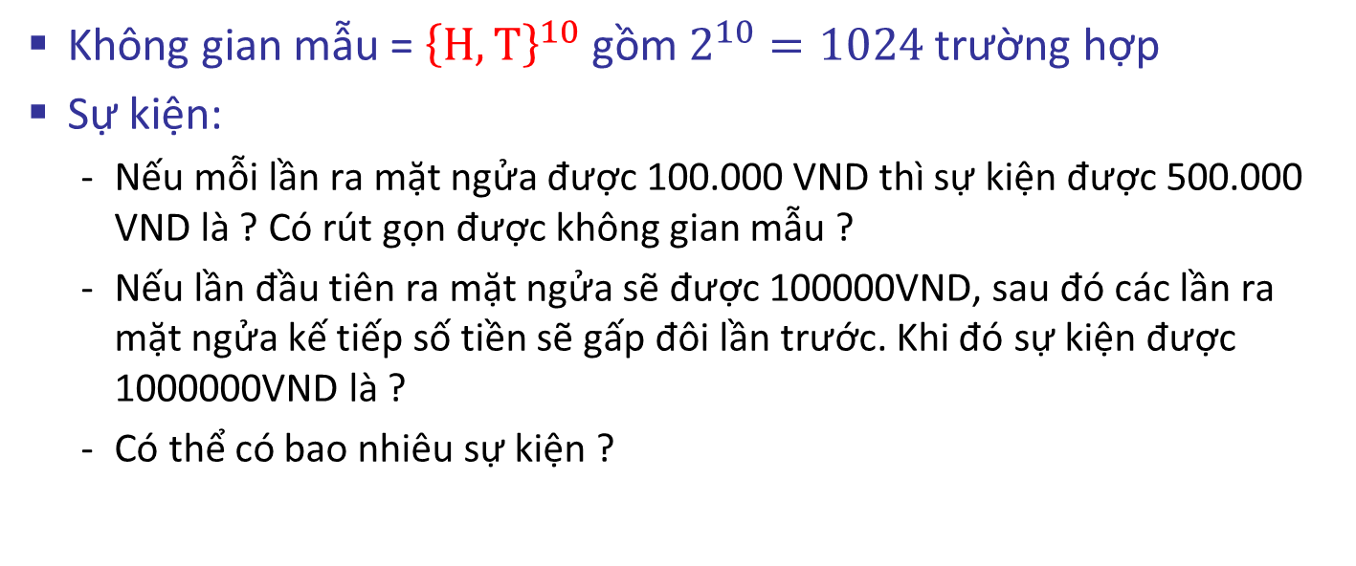
Ví dụ: Tung đồng xu tất cả 10 lần
Không gian mẫu = ${\left\{H,T\right\}}^{10}$ gồm $2^{10}=1024$ trường hợp
Sự kiện:
Nếu mỗi lần ra mặt ngửa được 100.000 VND thì sự kiện được 500.000 VND là ? Có rút gọn được không gian mẫu ?
Nếu lần đầu tiên ra mặt ngửa sẽ được 100000VND, sau đó các lần ra mặt ngửa kế tiếp số tiền sẽ gấp đôi lần trước. Khi đó sự kiện được 1000000VND là ?
Có thể có bao nhiêu sự kiện ?

Slide 16
Mô tả không gian mẫu bằng cây
Thí nghiệm gồm nhiều hành động
Mỗi nút trong = một hành động
Các nút con = kết quả của hành động
Đường đi từ gốc đến các nút lá = dãy các hành động
Nút lá = một kết quả có thể xảy ra
Tập các nút lá = Không gian mẫu
Ví dụ: Tung đồng xu 2 lần
H T
HH HT TH TT

Slide 17
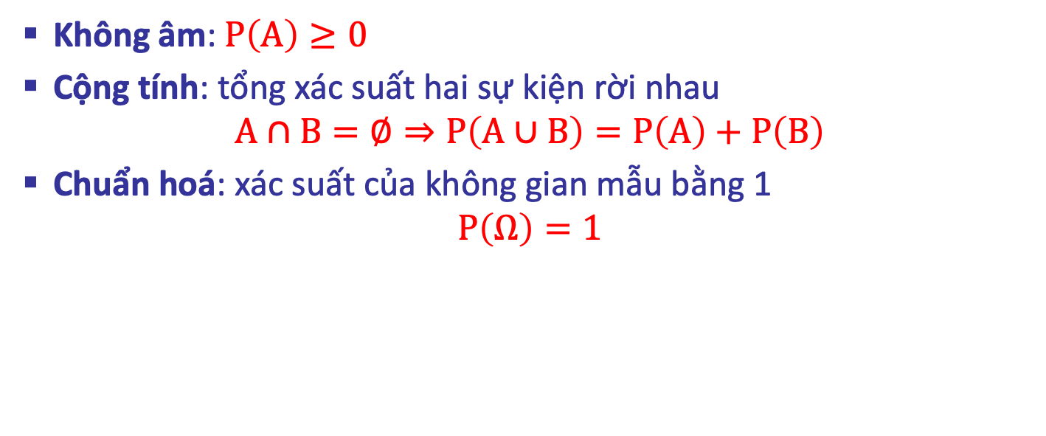
Các tiên đề xác suất
Không âm: $P\left(A\right)≥0$
Cộng tính: tổng xác suất hai sự kiện rời nhau
$$A∩B=∅⇒P\left(A∪B\right)=P\left(A\right)+P\left(B\right)$$
Chuẩn hoá: xác suất của không gian mẫu bằng 1
$$P\left(Ω\right)=1$$
A
B
$$Ω$$

Slide 18
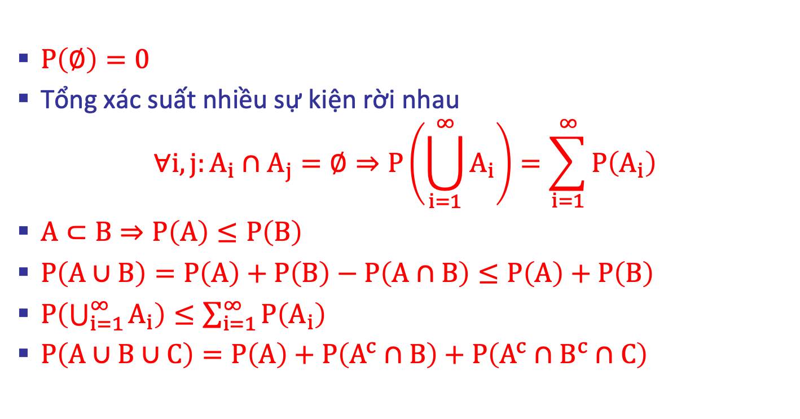
Hệ quả
$P\left(∅\right)=0$
Tổng xác suất nhiều sự kiện rời nhau
$${∀i,j:A}_{i}∩A_{j}=∅⇒P\left(\bigcup_{i=1}^{∞}{A_{i}}\right)=\sum_{i=1}^{∞}{P\left(A_{i}\right)}$$
$A⊂B⇒P\left(A\right)≤P\left(B\right)$
$P\left(A∪B\right)=P\left(A\right)+P\left(B\right)−P\left(A∩B\right)≤P\left(A\right)+P\left(B\right)$
$P\left(\bigcup_{i=1}^{∞}{A_{i}}\right)≤\sum_{i=1}^{∞}{P\left(A_{i}\right)}$
$P\left(A∪B∪C\right)=P\left(A\right)+P\left(A^{c}∩B\right)+P\left(A^{c}∩B^{c}∩C\right)$

Slide 19
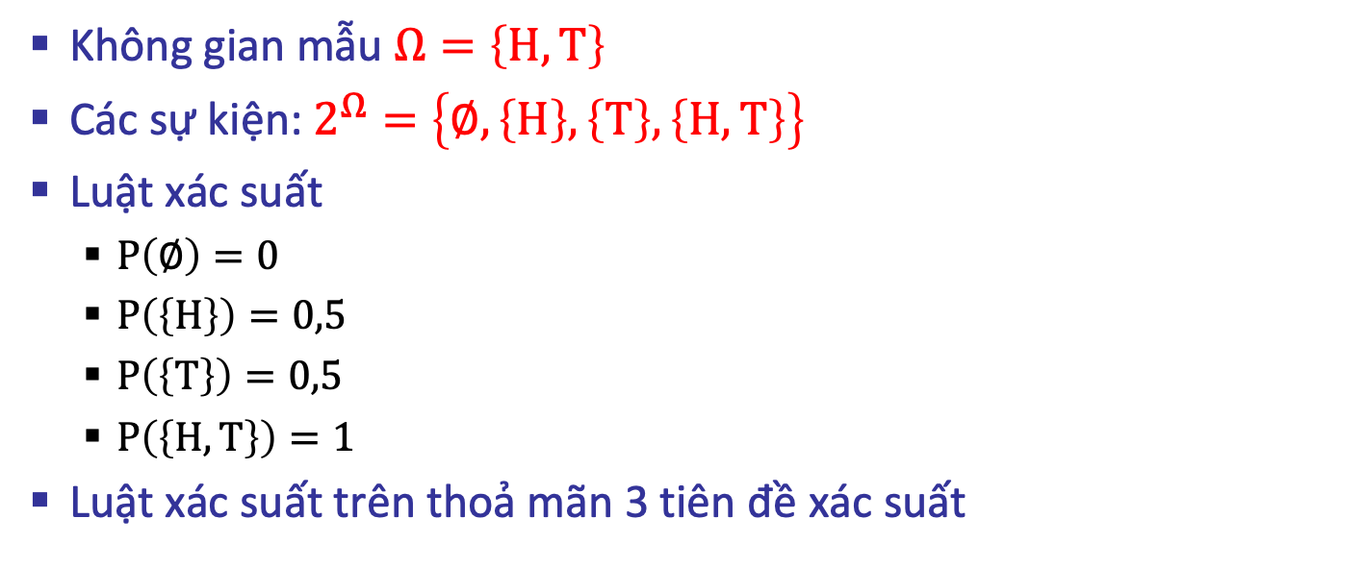
Ví dụ: Tung đồng xu cân bằng 1 lần
Không gian mẫu $Ω=\left\{H,T\right\}$
Các sự kiện: $2^{Ω}=\left\{∅,\left\{H\right\},\left\{T\right\},\left\{H,T\right\}\right\}$
Luật xác suất
$P\left(∅\right)=0$
$P\left(\left\{H\right\}\right)=0,5$
$P\left(\left\{T\right\}\right)=0,5$
$P\left(\left\{H,T\right\}\right)=1$
Luật xác suất trên thoả mãn 3 tiên đề xác suất
1
0,5
0 {H} {T} {H,T}

Slide 20
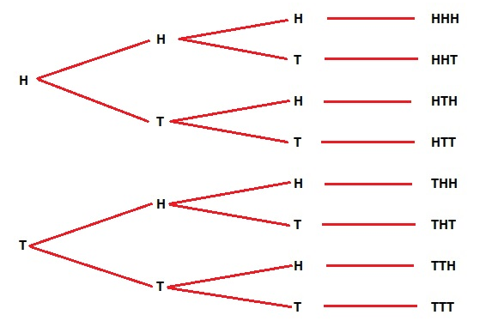
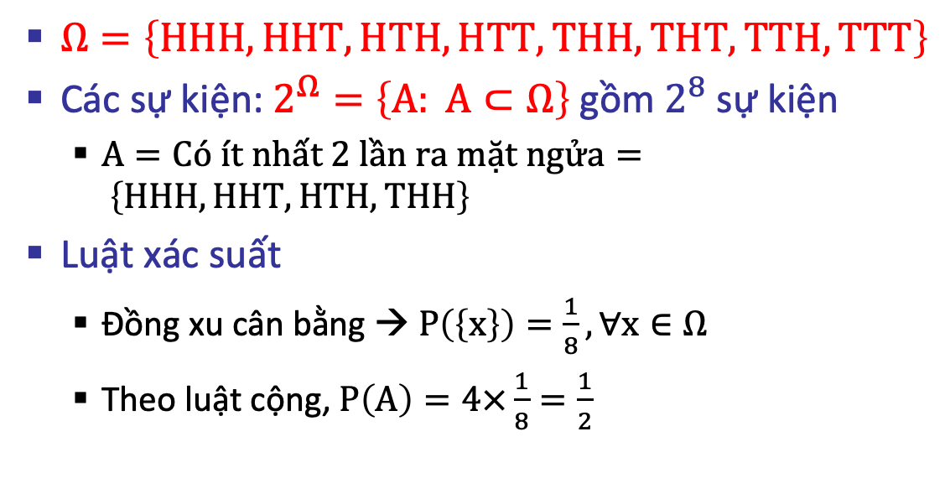
Ví dụ: Tung đồng xu cân bằng 3 lần
$Ω=\left\{HHH,HHT,HTH,HTT,THH,THT,TTH,TTT\right\}$
Các sự kiện: $2^{Ω}=\left\{A: A⊂Ω\right\}$ gồm $2^{8}$ sự kiện
$A=Có ít nhất 2 lần ra mặt ngửa= \left\{HHH,HHT,HTH,THH\right\}$
Luật xác suất
Đồng xu cân bằng → $P\left(\left\{x\right\}\right)=\frac{1}{8},∀x∈Ω$
Theo luật cộng, $P\left(A\right)=4×\frac{1}{8}=\frac{1}{2}$

Slide 21

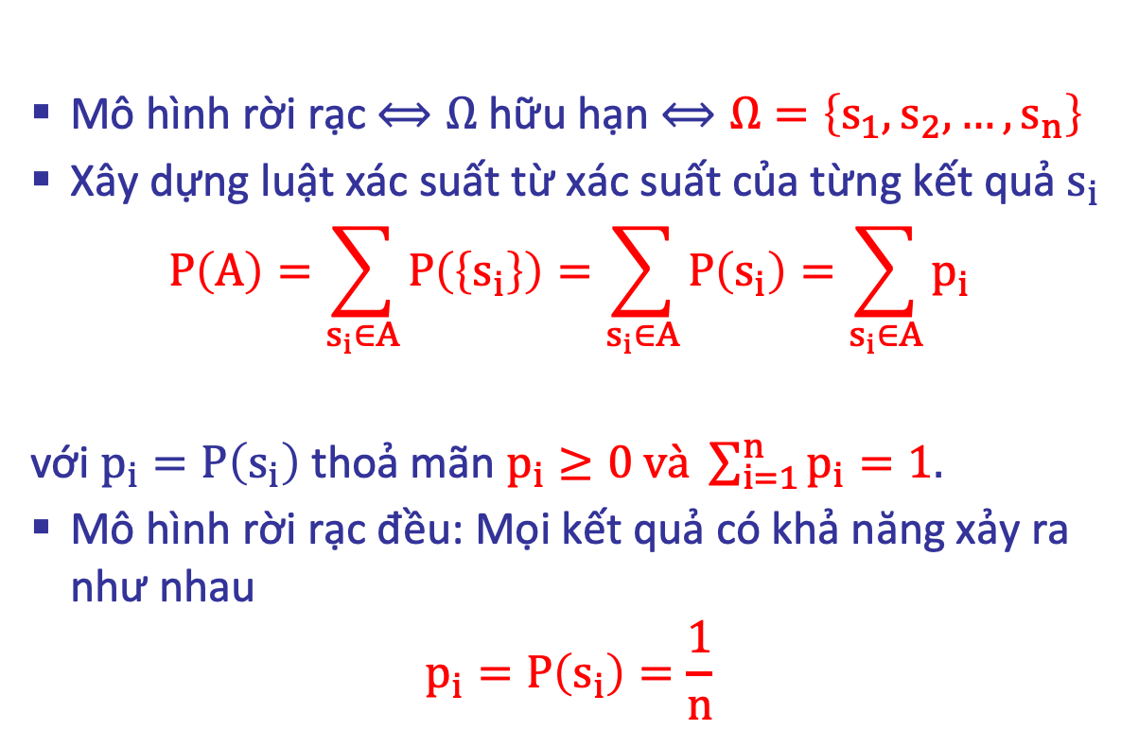
Mô hình xác suất rời rạc
Mô hình rời rạc $⟺Ω$ hữu hạn $⟺Ω=\left\{s_{1},s_{2},…,s_{n}\right\}$
Xây dựng luật xác suất từ xác suất của từng kết quả $s_{i}$
$$P\left(A\right)=\sum_{s_{i}∈A}{P\left(\left\{s_{i}\right\}\right)}=\sum_{s_{i}∈A}{P\left(s_{i}\right)}=\sum_{s_{i}∈A}{p_{i}}$$
với $p_{i}=P\left(s_{i}\right)$ thoả mãn $p_{i}≥0 và \sum_{i=1}^{n}{p_{i}}=1.$
Mô hình rời rạc đều: Mọi kết quả có khả năng xảy ra như nhau
$$p_{i}=P\left(s_{i}\right)=\frac{1}{n}$$
0 $s_{1}$ $s_{2}$ $s_{3}$ $s_{4}$ $s_{5}$

Slide 22
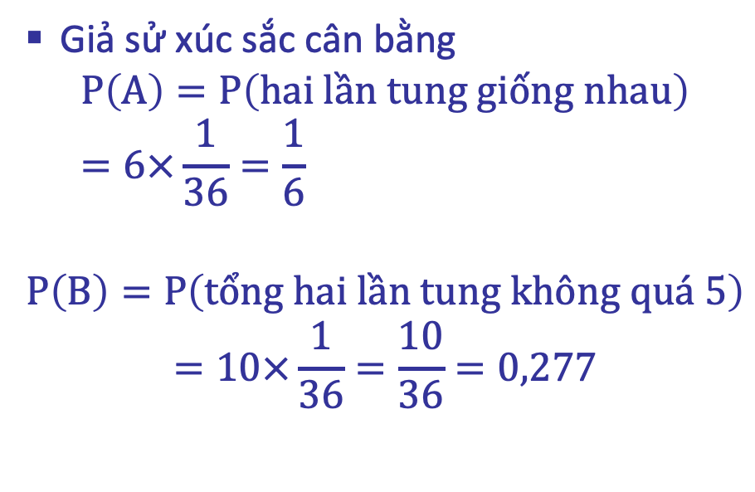
Ví dụ: tung xúc sắc 6 mặt 2 lần
Giả sử xúc sắc cân bằng
$$P\left(A\right)=P\left(hai lần tung giống nhau\right)=6×\frac{1}{36}=\frac{1}{6}$$
$$P\left(B\right)=P\left(tổng hai lần tung không quá 5\right)=10×\frac{1}{36}=\frac{10}{36}=0,277$$
6
A
B
1 6

Slide 23
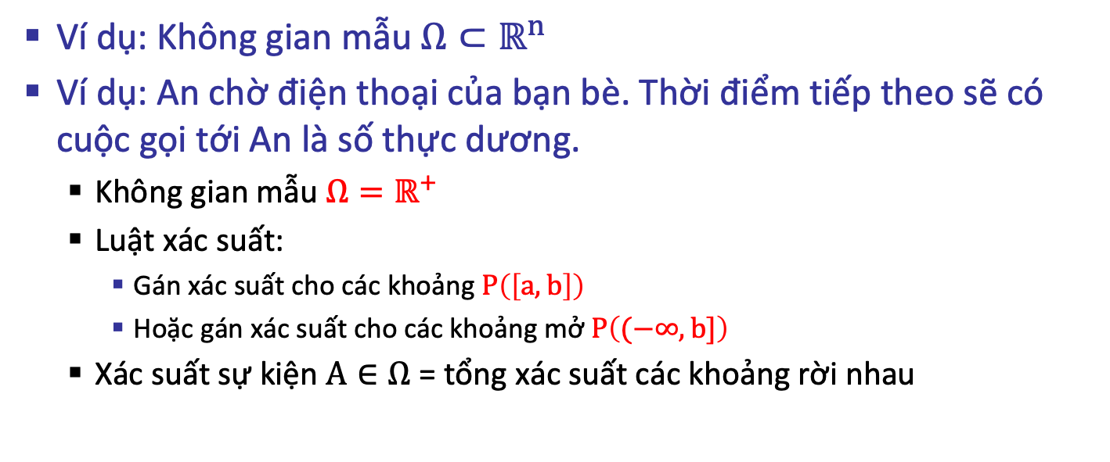
Mô hình xác suất liên tục
Ví dụ: Không gian mẫu $Ω⊂ℝ^{n}$
Ví dụ: An chờ điện thoại của bạn bè. Thời điểm tiếp theo sẽ có cuộc gọi tới An là số thực dương.
Không gian mẫu $Ω=ℝ^{+}$
Luật xác suất:
Gán xác suất cho các khoảng $P\left(\left[a,b\right]\right)$
Hoặc gán xác suất cho các khoảng mở $P\left((−∞, b]\right)$
Xác suất sự kiện $A∈Ω$ = tổng xác suất các khoảng rời nhau

Slide 24
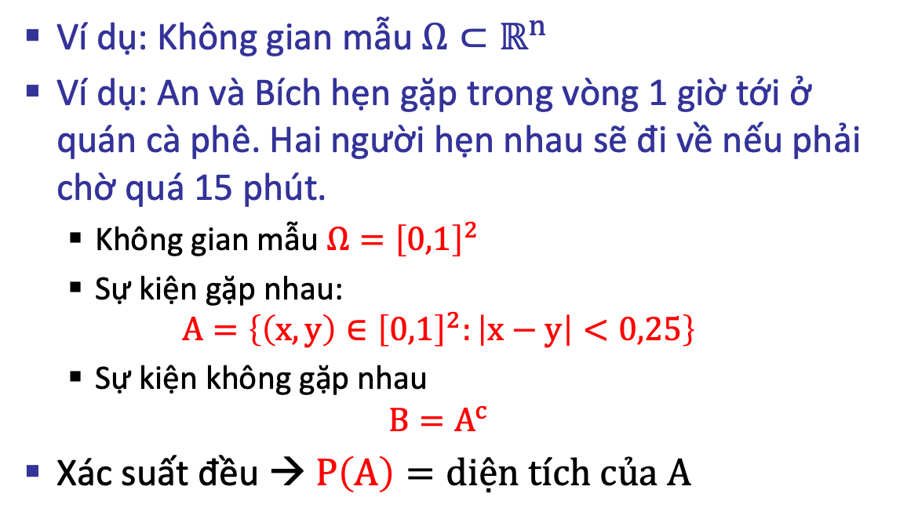
Mô hình xác suất liên tục
Ví dụ: Không gian mẫu $Ω⊂ℝ^{n}$
Ví dụ: An và Bích hẹn gặp trong vòng 1 giờ tới ở quán cà phê. Hai người hẹn nhau sẽ đi về nếu phải chờ quá 15 phút.
Không gian mẫu $Ω={\left[0,1\right]}^{2}$
Sự kiện gặp nhau:
$$A=\left\{\left(x,y\right)∈{\left[0,1\right]}^{2}:\left|x−y\right|<0,25\right\}$$
Sự kiện không gặp nhau
$$B=A^{c}$$
Xác suất đều → $P\left(A\right)=diện tích của A$
B
A
B

Slide 25
Sử dụng mô hình xác suất
Bước 1: Mô tả thực tế (sự không chắc chắn) bằng mô hình xác suất
Không gian mẫu
Luật xác suất (tuân theo các tiên đề xác suất)
Các yếu tố ảnh hưởng
Tri thức, kinh nghiệm
Khả năng tính toán
Mô hình thường đơn giản, dễ tính toán hơn thực tế
Thực tế
Mô hình hoá
Dự đoán, xác nhận
Mô hình

Slide 26
Sử dụng mô hình xác suất
Bước 2: Sử dụng luật xác suất đánh giá xác suất xảy ra của các sự kiện (trong mô hình xác suất)
Các yếu tố ảnh hưởng
Luật xác suất
Logic
Tính toán bằng mô hình xác suất hoàn toàn chặt chẽ về mặt toán học
Lưu ý: các đánh giá dựa trên mô hình chứ không phải thực tế
Thực tế
Mô hình hoá
Dự đoán, xác nhận
Mô hình

Slide 27
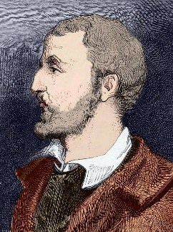
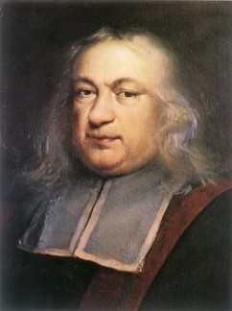
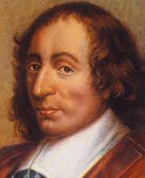
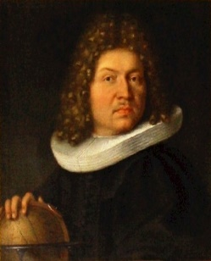
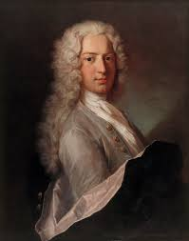
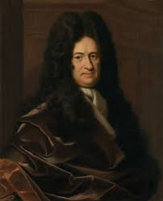
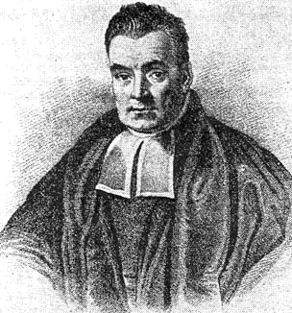
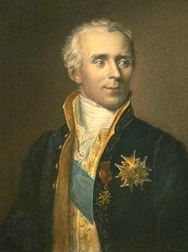
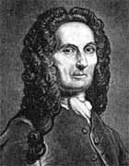
Lịch sử ngành Xác suất
Từ trước công nguyên: các trò chơi cá cược
Thế kỉ 16: Girolamo Cardano - xác suất các trò chơi bài và xúc sắc
Thế kỉ 17: Fermat và Pascal trao đổi qua thư nhiều vấn đề thú vị trong xác suất
Thế kỉ 18:
Jacob Bernoulli: luật số lớn
Daniel Bernoulli, Leibnitz, Bayes, Laplace
De Moivre: phân bố chuẩn và định lý giới hạn trung tâm

Slide 28
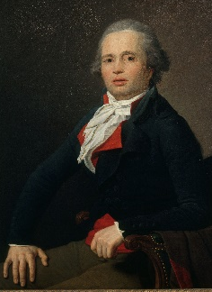
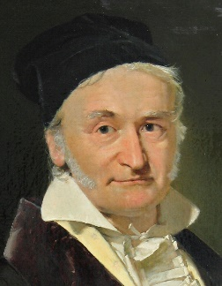
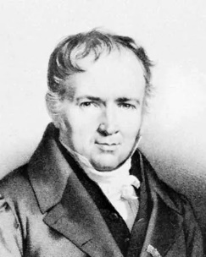
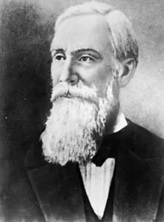
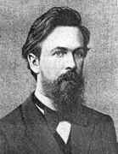
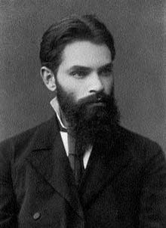
Lịch sử ngành Xác suất
Thế kỉ 19:
Laplace viết sách về xác suất như một ngành khoa học định lượng
Legendre và Gauss: dùng xác suất trong thiên văn học
Poisson viết sách và đề xuất phân bố Poisson
Chebyshev, Markov, Lyapunov: nghiên cứu các định lý về giới hạn xác suất, nâng cao tính chặt chẽ toán học của xác suất
Cách tiếp cận: Xác suất được coi là tần suất xảy ra của sự kiện

Slide 29
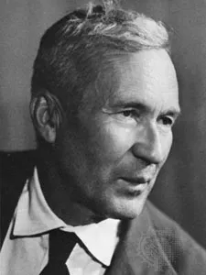
Lịch sử ngành Xác suất
Thế kỉ 20:
Cách tiếp cận: Xuất phát từ các tiên đề xác suất của Kolmogorov
Phát triển các hệ quả logic từ các tiên đề xác suất
Tách biệt giữa mô hình xác suất và thực tế
Không phụ thuộc vào các hiện tượng xảy ra trên thực tế

